Slide 1
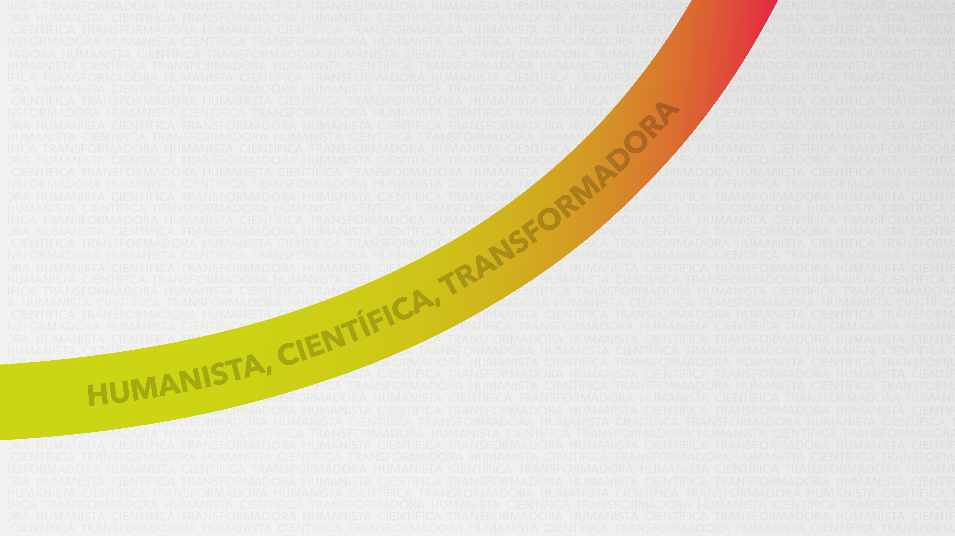
Arquitectura
Modelo Vista Controlador
MSc. César Augusto López Gallego
Profesor Facultad Ingeniería en TIC – UPB
Coordinador Área de Programación, Computación y Desarrollo de Software
cesar.lopezg@upb.edu.co

Slide 2

Arquitectura MVC
Modelo
Vista
Controlador
Gestiona los datos y las reglas de negocio. Encapsula el estado de la aplicación, valida la información y se comunica con bases de datos, APIs u otras fuentes para consultarla y persistirla. No depende de la vista ni del controlador.
Presenta la información al usuario. Es la interfaz de la aplicación: recibe los datos que le entrega el controlador y los muestra con HTML y plantillas Razor (.cshtml). No debe contener lógica de negocio.
Coordina el flujo entre modelo y vista. Recibe la solicitud del usuario, invoca al modelo para consultar o modificar datos y decide qué vista devolver con el resultado. Orquesta la interacción, pero delega las reglas de negocio al modelo.

Slide 3

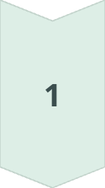
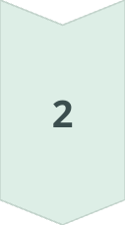
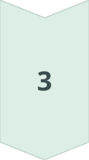
Rol de los Controladores en el Proyecto
Recepción de Solicitudes
Recibe las solicitudes HTTP del usuario (GET, POST, etc.). El sistema de enrutamiento las dirige a un método de acción específico del controlador.
Procesamiento de Solicitudes
Valida los datos de entrada (Model Binding y ModelState) y ejecuta las acciones necesarias para atender la solicitud.
Comunicación y Respuesta
Invoca al modelo o a los servicios para obtener o modificar datos y devuelve un IActionResult: una vista, una redirección o un JSON.

Slide 4
HTTP y sus Operaciones
HTTP (Hypertext Transfer Protocol) es el protocolo de comunicación cliente-servidor de la web. En ASP.NET Core MVC, cada acción responde a métodos HTTP indicados con atributos como [HttpGet] o [HttpPost].
Operaciones | Descripción | Uso típico en MVC
GET [HttpGet] (por defecto si no se indica) | Consulta un recurso sin modificarlo | Mostrar listados, detalles o formularios vacíos
POST [HttpPost] | Envía datos para crear o procesar un recurso | Enviar formularios (crear, editar, eliminar)
PUT | Reemplaza completamente un recurso existente | APIs REST: actualización completa
PATCH | Actualiza parcialmente un recurso | APIs REST: actualizar solo algunos campos
DELETE | Elimina un recurso | APIs REST: eliminar registros
HEAD | Similar a GET pero sin cuerpo de respuesta | Verificar si un recurso existe o cambió
OPTIONS | Devuelve los métodos HTTP soportados | Solicitudes previas de CORS en APIs

Slide 5
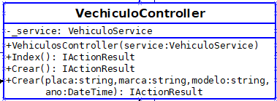

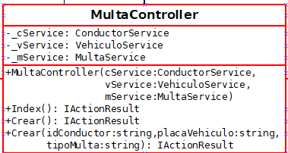
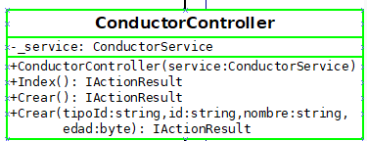
Controladores Definidos en el Proyecto
MÉTODOS HTTP POST

Slide 6
Flujo en MVC
El cliente hace una solicitud HTTP (p. ej.: GET /Productos)
El enrutamiento de ASP.NET Core dirige la solicitud al controlador y la acción
El controlador:
Recibe y valida los datos
Invoca al modelo (servicios/repositorios)
Selecciona la vista
La vista Razor se renderiza con los datos recibidos
El HTML generado se envía al cliente como respuesta HTTP

Slide 7

Función de las Vistas en el Proyecto
Plantilla de Interfaz
Presentación Dinámica
Define la estructura y el diseño de la página que ve el usuario. En ASP.NET Core son archivos .cshtml ubicados en /Views/{Controlador}/.
Muestra los datos que recibe del controlador (modelo tipado, ViewBag o ViewData), de modo que un mismo diseño se adapta a cada respuesta.
Combinación HTML y C#
Razor mezcla HTML y C# con el símbolo @: @Model.Placa imprime un valor y @foreach recorre colecciones. Los layouts (_Layout.cshtml) y las vistas parciales permiten reutilizar la interfaz.

Slide 8
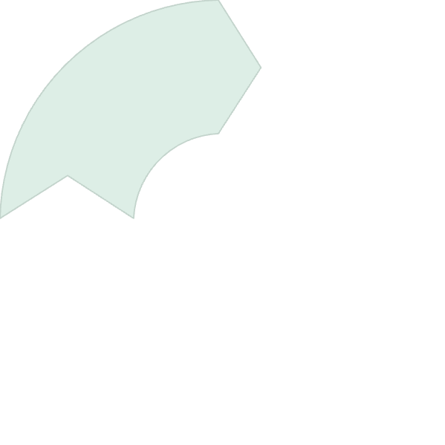
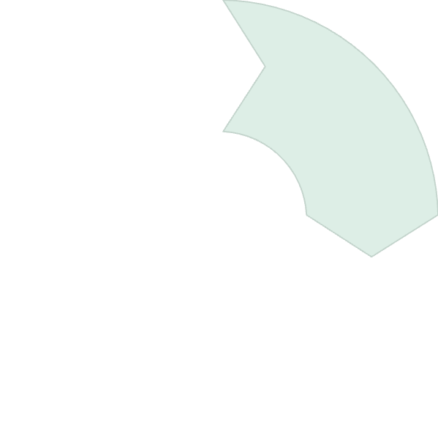
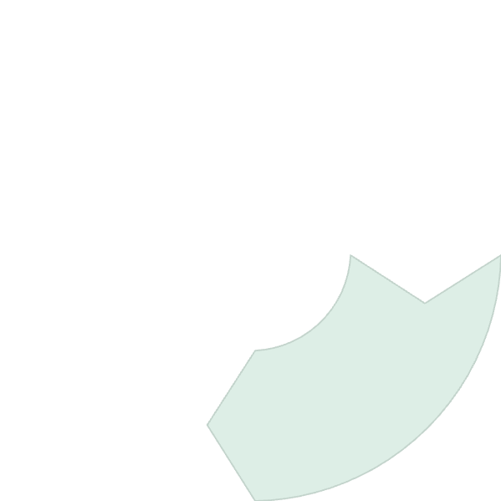
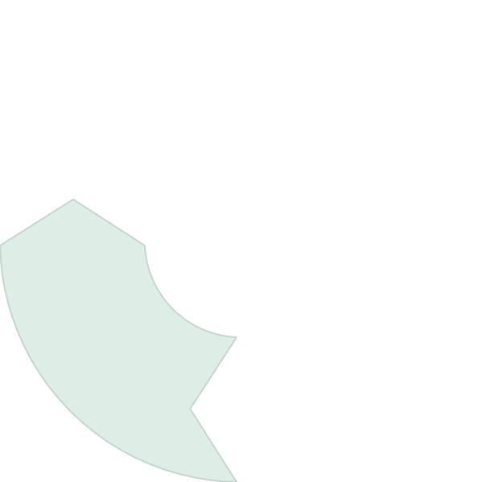
Integración de los Componentes MVC
Solicitud del Usuario
Controlador
El usuario interactúa con la interfaz (hace clic en un enlace o envía un formulario) y el navegador genera una solicitud HTTP.
1
El enrutamiento entrega la solicitud al controlador, que ejecuta la acción correspondiente.
2
Renderización de la Vista
Obtención de Datos
4
El controlador invoca al modelo o a los servicios para consultar o modificar los datos que necesita la respuesta.
El controlador elige la vista y le entrega los datos; Razor genera el HTML que se devuelve al usuario.
3

Slide 9
Controlador ViewBag
Propiedad de tipo dynamic para pasar datos del Controlador a la Vista (Razor).
No requiere declarar tipos ni propiedades: se asignan al vuelo en la acción y se leen en la vista.
Controlador: ViewBag.Titulo = "Listado de vehículos";
Vista: <h2>@ViewBag.Titulo</h2>
Útil para datos simples (títulos, mensajes, listas para un dropdown). Como no es tipado, los errores aparecen en ejecución y no en compilación.
Otras formas de pasar datos:
Model – vista fuertemente tipada; opción recomendada.
ViewData – diccionario clave/valor, equivalente a ViewBag.
TempData – conserva datos hasta la siguiente solicitud (útil tras un Redirect).

Slide 10



Ventajas del Enfoque Modular de MVC
Separación
Cada componente tiene una única responsabilidad, lo que facilita desarrollar, probar y mantener el código.
Reutilización
Un mismo modelo o vista parcial puede usarse desde varios controladores, reduciendo la duplicación de código.
Escalabilidad
Distintos integrantes pueden trabajar en paralelo sobre modelo, vistas y controladores, y la aplicación crece sin reescribir las demás capas.

Slide 11
Actividad: del Monolito a ArchiMate
Tomen el proyecto MVC y modelen su arquitectura con ArchiMate, ubicando los componentes MVC y sus dependencias en cada capa.
Capa de Negocio
Actores, roles, procesos y servicios de negocio que atiende la aplicación (p. ej. Registrar vehículo, Consultar multas).
Capa de Aplicación
El monolito como Componente de Aplicación. Dentro: Controladores, Modelo/Servicios y Vistas; interfaces de aplicación (UI web) y objetos de datos.
Capa de Tecnología
Nodo o servidor, runtime .NET, base de datos y el artefacto desplegable de la aplicación.

Slide 12
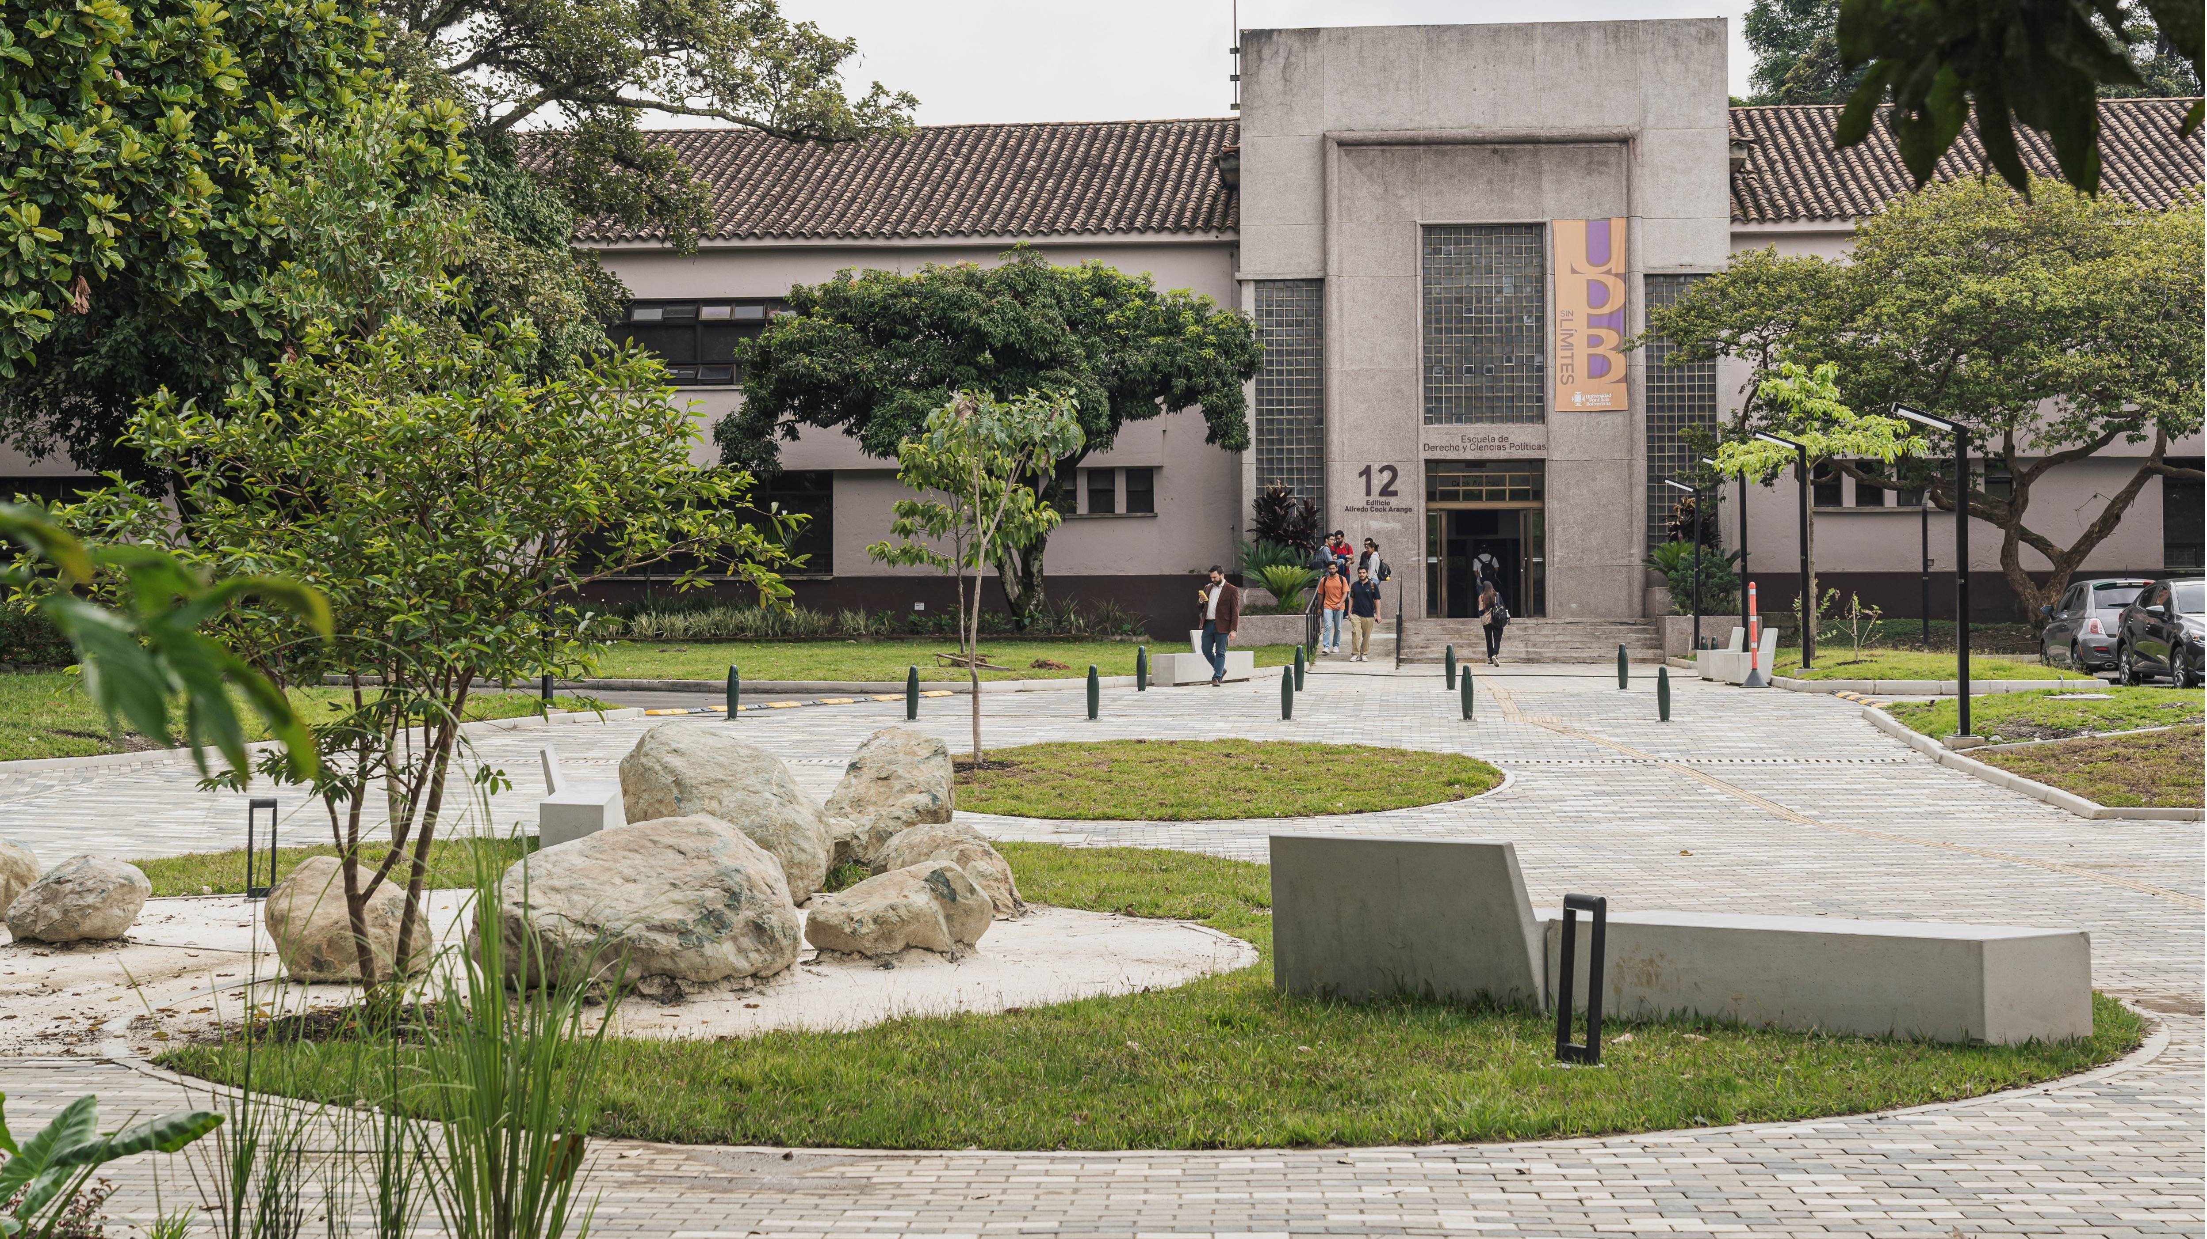
Sede Central - Medellín

